Slide 1
Weekly Report
Jibeom Kim

Slide 2
Weekly Report
Summary of this week’s work
Action Item

Slide 3
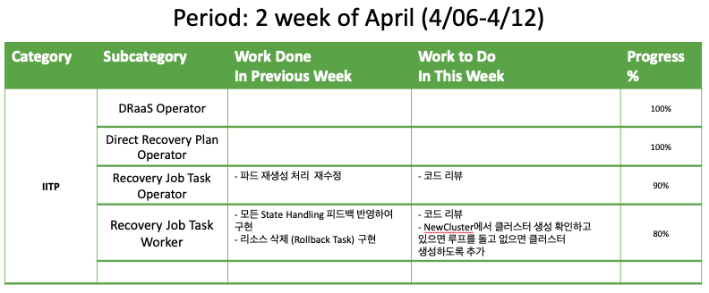
Weekly Report

Slide 4
Summary of this Week’s work
Recovery Job Task Operator
파드 재성성 처리 재수정
Recovery Job Task Worker
모든 State Handling 피드백 반영하여 구현
리소스 삭제 (Rollback Task) 구현

Slide 5
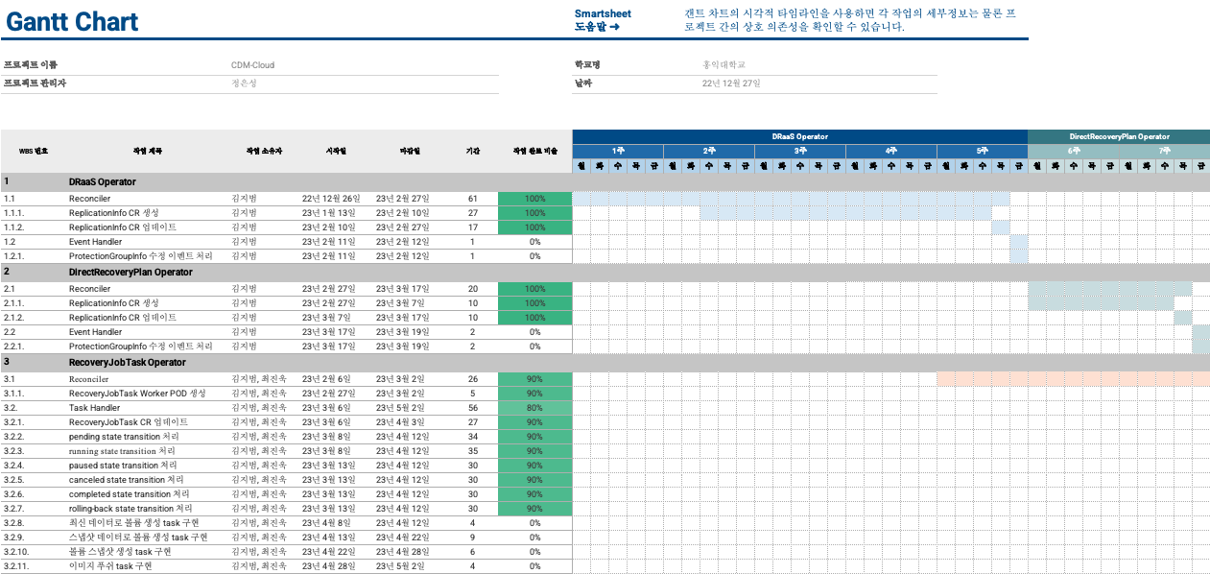
Gantt Chart

Slide 6
Action Item
Recovery Job Task Operator
코드 리뷰
Recovery Job Task Operator
코드 리뷰
NewCluster에서 클러스터 생성 확인하고 있으면 루프를 돌고 없으면 클러스터 생성하도록 추가

